Slide 1
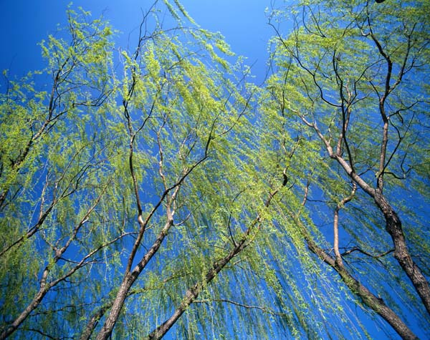
春光染绿我们双脚

Slide 2
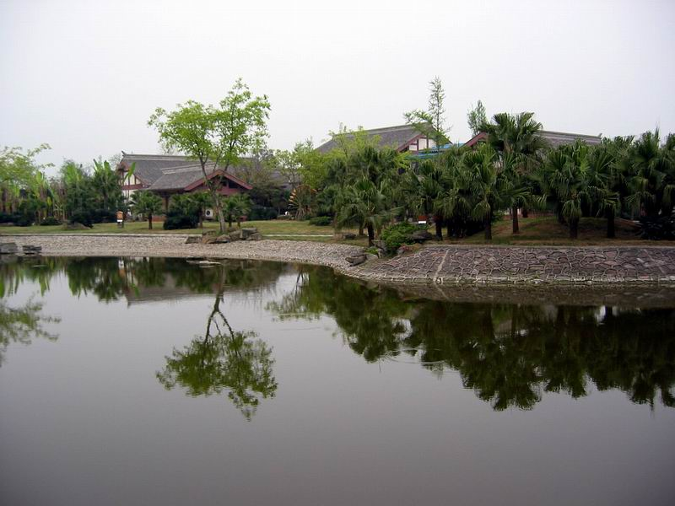

感受春天
初 春

Slide 3
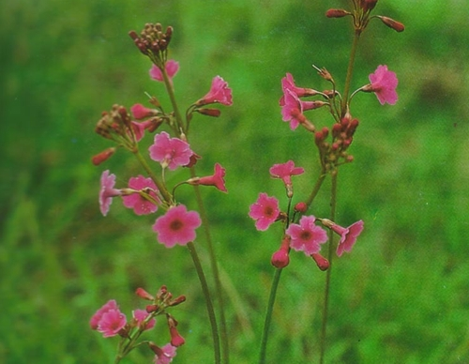
感受春天
报春花

Slide 4
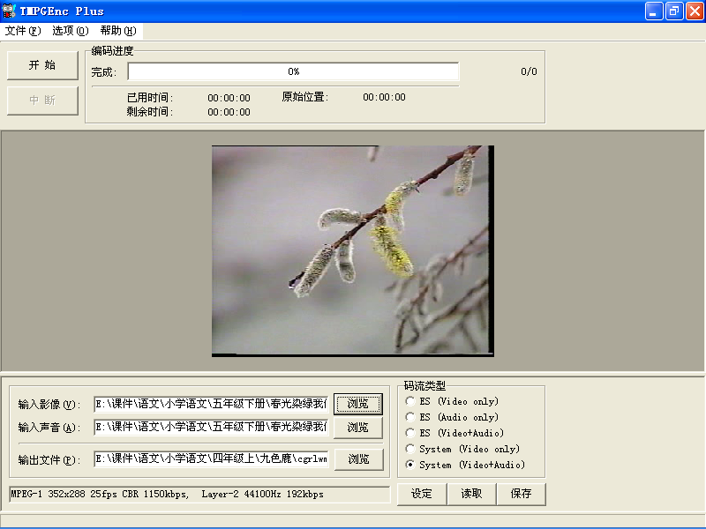
感受春天
春

Slide 5


冰雪融化，春天的脚步又近了。谁都向往春天，向往沾衣欲湿的杏花雨，向往吹面不寒的杨柳风。今天就来读一首春风扑面的现代诗——春光染绿我们双脚。

Slide 6
自读要求：
1、轻声自读课文，
将字音读准，句子读通顺；
2、再读课文，查字典或联系上下文理解课文中词语的意思；
锨镐 老雕 彩翼 荒山野岭 裸露 咆哮 枝繁叶茂
3、读课文，想想课文讲了
什么内容。

Slide 7


锨镐：锨，铲土的工具；镐，刨土的工具。
老雕：又叫鹫，是一种很凶猛的鸟，羽毛褐色，上嘴钩曲，能捕食山羊、野兔等。
彩翼：彩色的翅膀
理解词语

Slide 8

荒山野岭
没有人烟的山岭
裸露
没有东西遮盖
咆哮
形容水奔腾轰鸣
指树木长势好
枝繁叶茂

Slide 9

读一读：
你喜欢诗中的哪些句子？
为什么？

Slide 10


找出写少先队员们来到山岭劳动的场面的诗句，读一读。

Slide 11
想一想：
你如何理解“春光染绿我们双脚”这个题目的？
辛勤的汗水插种出成功的果实，少先队员们的劳动带来了山野间什么样的变化呢？山岭在植树前后有什么不同？

Slide 12
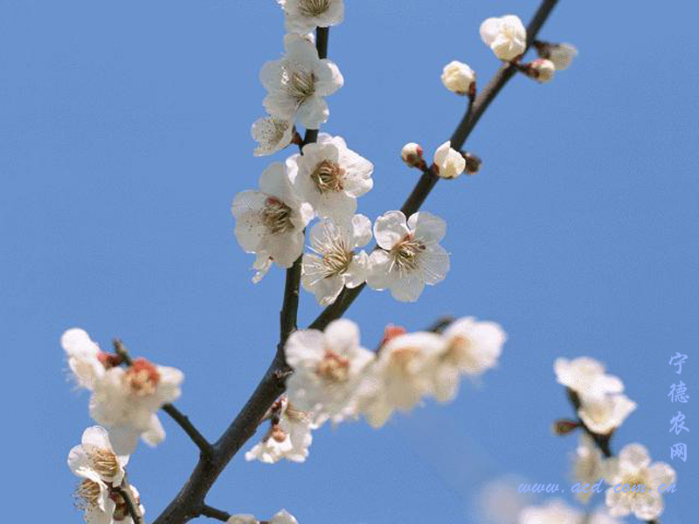
文章可以分成这几个部分：
文章分成这几个部分：
1 节 我们去荒山野岭植树。
2—7 节 我们在山野植树，为小动物们建起新家。
8 节 我们的劳动使荒山野岭变成了青山碧岭。
1 我们去荒山野岭植树。
2—7 我们在山野植树，为小动物们建起新家。
8 我们的劳动使荒山野岭变成了青山碧岭。

Slide 13
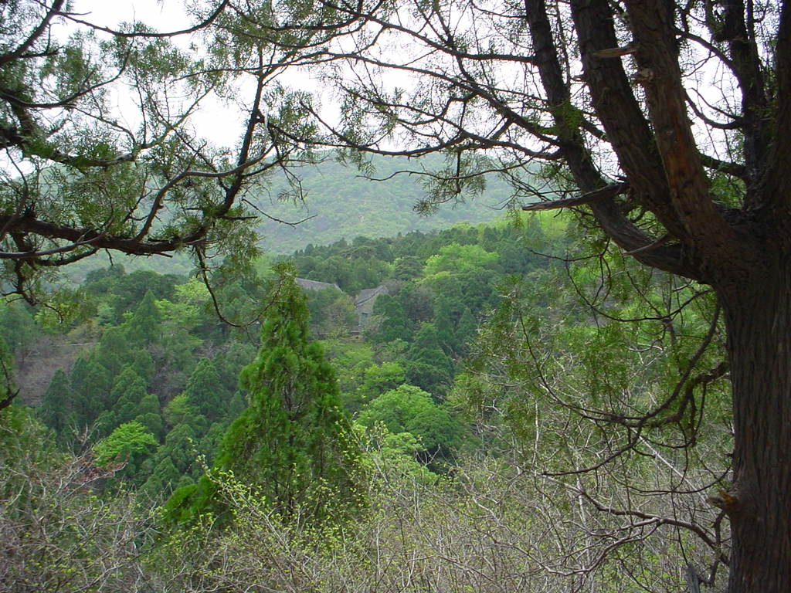
最后一个自然段在全文起什么作用？
呼应开头，点明主题，深化中心

Slide 14


植树节趣话
“植树节”是一些国家为激发人们爱林、造林的感情，促进国土绿化，保护人类赖以生存的生态环境，通过立法确定的节日。目前，全世界上已有50多个国家设立了植树节。三月十二日是中国的植树节。
你知道吗

Slide 15
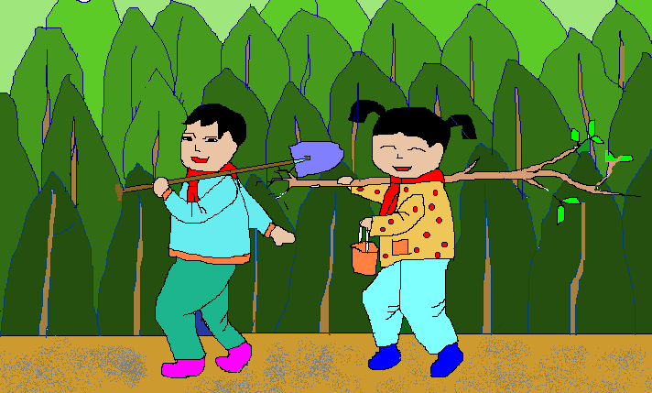
理解题目的意思
春光染绿我们双脚：我们的劳动使得大自然绿意盎然、生机勃勃。

Slide 16


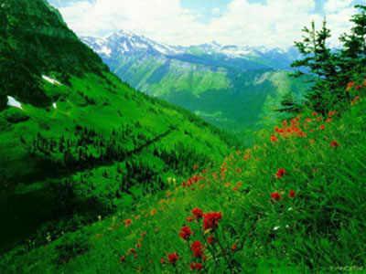
说一说
植树造林有哪些好处呢？

Slide 17
课外拓展：
春天像顽皮的小孩子一样，蹦蹦跳跳的把大地从沉睡中“吵醒”；
春天像美丽的花仙子一般，洋洋洒洒的把世界变成了花的海洋；
春天像神秘的画家一样，装装点点的把人间描绘成了绿的世界。

Slide 18
阵风吹来，柳絮不停地飞舞着。它挂在小树上，像给小树披上了一层美丽的纱裙；它浮在小河上，像许多小虫在蠕动；它落在草地上，像给无边的绿毯绣上了白色的小花；它飞到田野上，给辛勤的农民伯伯跳起了欢乐的舞；它来到幼儿园，抚摸着孩子的脸蛋…

Slide 19
咏柳
贺知章（唐）
碧玉妆成一树高,
万条垂下绿丝绦。
不知细叶谁裁出,
二月春风似剪刀。

